Slide 1
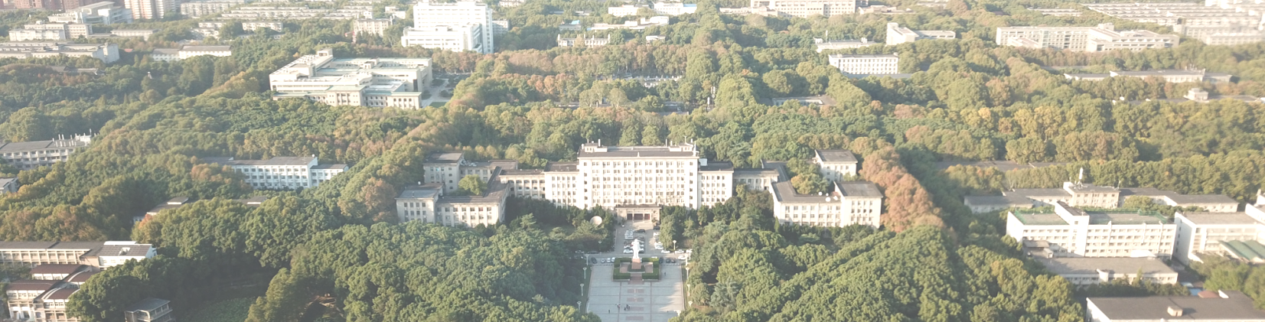
大作业 推荐系统
指导教师： 崔金华
PPT模板下载：www.1ppt.com/moban/ 行业PPT模板：www.1ppt.com/hangye/
节日PPT模板：www.1ppt.com/jieri/ PPT素材下载：www.1ppt.com/sucai/
PPT背景图片：www.1ppt.com/beijing/ PPT图表下载：www.1ppt.com/tubiao/
优秀PPT下载：www.1ppt.com/xiazai/ PPT教程： www.1ppt.com/powerpoint/
Word教程： www.1ppt.com/word/ Excel教程：www.1ppt.com/excel/
资料下载：www.1ppt.com/ziliao/ PPT课件下载：www.1ppt.com/kejian/
范文下载：www.1ppt.com/fanwen/ 试卷下载：www.1ppt.com/shiti/
教案下载：www.1ppt.com/jiaoan/
字体下载：www.1ppt.com/ziti/
2021.12.20

Slide 2



推荐系统-基于用户的协同过滤
实验任务
1.实验内容
给定MovieLens数据集，包含电影评分，电影标签等文件，其中电影评分文件分为训练集train_set和测试集test_set两部分。
2.实验要求
对训练集中的评分数据构造用户-电影效用矩阵，使用pearson相似度计算方法计算用户之间的相似度，也即相似度矩阵。对单个用户进行推荐时，找到与其最相似的k个用户，用这k个用户的评分情况对当前用户的所有未评分电影进行评分预测，选取评分最高的n个电影进行推荐。
在测试集中包含100条用户-电影评分记录，用于计算推荐算法中预测评分的准确性，对测试集中的每个用户-电影需要计算其预测评分，再和真实评分进行对比，误差计算使用SSE误差平方和。

Slide 3
模型参考
计算用户间的相似度
pearson相似度
选取最相似的K个用户
k可以取30
对推荐对象计算预测值
思考：对于K个用户，若某个电影只有部分用户评分，没有评分的部分怎么算？
（取0分？取平均值？数据填补方法 KNN？）

Slide 4
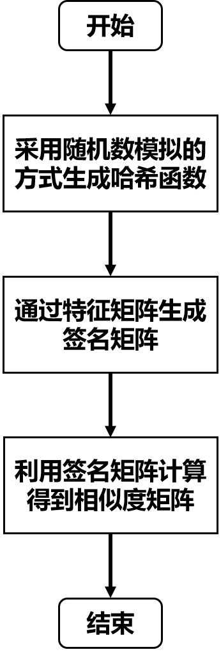
模型参考
进阶部分：使用mini hash相似度计算用户之间的相似度
两个集合的随机的一个行排列的minhash值相等的概率和两个集合的Jaccard相似度相等

Slide 5
推荐系统-基于内容的推荐
实验任务
1.实验内容
实现基于内容的推荐算法，实现对指定用户进行推荐，并对该算法进行评估。
2.实验要求
给定输入文件：train_set.csv, test_set.csv, movies.csv
利用余弦相似度的计算方法，得到电影之间的相似度矩阵。
通过相似度矩阵完成：
（1）对指定用户进行排名前k的电影推荐，k值可根据需求更改。
（2）利用误差平方和公式评估推荐算法的准确性。

Slide 6
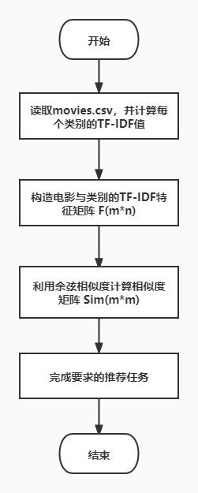
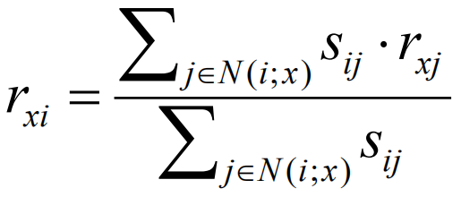
模型参考
sub_task1:
对userId=4的用户进行排名前5的推荐。
=> 预测该用户对所有电影的打分，然后输出预测打分最高的前5部电影，以及相应的分数。
sub_task2：
利用误差平方和公式评估推荐算法的准确性。
=> 测试集中的真实打分与预测分做差值，得出误差平方和SSE，以对算法进行评估。

Slide 7
实验注意事项
1. 若有问题请及时联系助教：
刘伟光：TEL: 15827135186 QQ: 1486111482
曾志敏：TEL: 15197335951 QQ: 820460891

Slide 8
感谢聆听！

